Slide 1
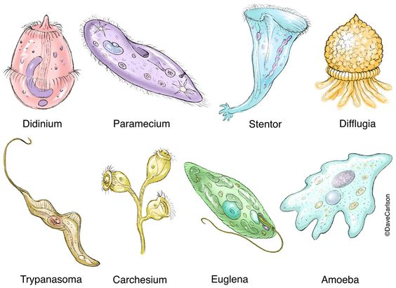
Protozoaret
Termi protozoar u propozua nga zoologu gjerman Ernst Haeckel
Përbëhet nga organizma eukariote njëqelizore që nuk mund të përfshihen në tre mbretëritë e tjera eukariote: bimë, kërpudha ose kafshë.
Diversiteti i tyre është aq i gjerë sa që janë të ngjashëm me kërpudhat, bimët dhe madje edhe me kafshët.
Ka prej tyre që nuk shihen me sy ederi disa edhe disa metra fjatësi.
Janë njëqelizore disa jetojnë edhe në koloni, por ka edhe shumë qelizore

Slide 2
Diversiteti i protisteve
Protistët janë organizma ujorë e jo ajror.
Ato mund të gjenden pothuajse kudo në tokë ose në mjedisin e brendshëm të organizmave të tjerë si kafshët, bimët, madje edhe njerëzit.
Protistët fotosintetikë, si lloje të ndryshme të algave, përmbajnë plastide.
Frymëmarrja e protisteve
Protistët nuk kanë një sistem të frymëmarrjes.
Frymëmarrja anaerobe është më e thjeshta mungesë të oksigjenit, çlirohet energji nga substancat ushqimore, të tilla si glukoza ose sheqernat
Frymëmarrja aerobike ka nevojë për oksigjen për të funksionuar, reaksioneve kimike ndodhin në mitokondri.

Slide 3
Të ushqyerit e protisteve
Organizmat autotrofe, si bimët, janë të aftë të sintetizojnë ushqimin e tyre nga një substrat joorganike në atë organike.
P.sh. Euglena (Euglena gracilis), Volvox aureus etj.
Organizmat heterotrofe Në të kundërtën, heterotrofët marrin molekulat organike të nevojshme për ushqimin e tyre nga burime të tjera.
P.sh. Amoeba histolytica, Paramecium caudatum.
Përveç kësaj, ata janë të aftë të konsumojnë lëndë që zbërthehet dhe kjo mënyrë e të ushqyerit quhet "saprobiotik".
Saprofitiket konsumon bimë në kalbje
Saprozoiket ushqehen me kafsh kafshë
Koprozoikët ushqehen me jashtëqitje

Slide 4
SËMUNDJET E SHKAKTUARA NGA PROTISTET
Parazitët e zorrëve janë krimba që parazitojnë zorrën e njeriut, ushqehen me përmbajtjen e saj ose thithin gjak nga muri i zorrëve.
Gjenden kryesisht tek fëmijët që jetojnë në rajone të banuara me popullatë të përzier, p.sh qerdhe shtëpi banimi kolektive etj.
Madhësia e një paraziti të rrituri mund të arrijë nga 1 milimetër në disa metra.
Larvat mund të lëvizin në organe si (mëlçia, shpretka, fshikëza, muskujt, mushkëritë, truri), ku formojnë cista dhe shkaktojnë inflamacion alergjik.
SIMPTOMAT E INFEKSIONIT
Si zbehje, dobësi, lodhje e shpeshtë (nga anemia për shkak të humbjes së gjakut të thithur nga krimbat), shqetësime të gjumit dhe humbje peshe.
• Fryrje.
• Fryma e keqe.
• Humbja e oreksit.
• Të vjella.
• Kruarje në zonën anale.
• Diarre.
• Gjak në jashtëqitje.
• Prania e krimbave ose grimcave të tyre në feces.
• Kruarje dhe skuqje të lëkurës.
• Ënjtje rreth syve

Slide 5
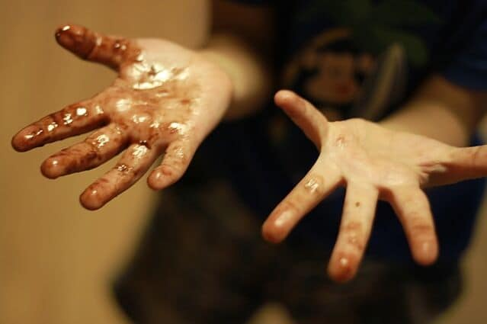
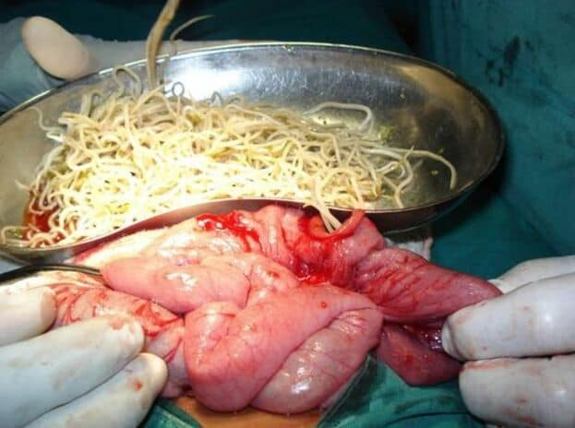
BURIMET E INFEKSIONIT
Vezët e parazitëve të zorrëve dalin në mjedisin e jashtëm së bashku me jashtëqitjet e njerëzve ose kafshëve të infektuara.
Mund të hyjnë në trupin e njeriut përmes duarve të ndyra ose kur hani perime të palara të papërpunuara.
Një burim tjetër i infeksionit është konsumimi i mishit të papjekur nga derrat shtëpiak, peshqit ose kafshët e egra (derri i egër, dreri, etj. ).
Disa parazitë të zorrëve mund të hyjnë përmes lëkurës gjatë notit ose ecjes zbathur; kur arrijnë në zorrën e hollë ose të trashë, ata fillojnë të zhvillohen në të rritur.

Slide 6
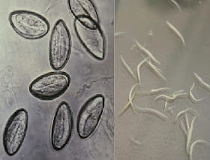
Enterobius vermicularis
Është një nematodë parazitare e detyrueshme e traktit tretës të njeriut.
Popullsia më e prekur janë fëmijët e moshës shkollore midis 5 dhe 10 vjeç.
Diagnostifikimi bëhet duke vendosur një shirit plastik në rajonin perianal ose sjellja e jashtëqitjes në laborator.
Krimbat femra janë 8-13 mm dhe
meshkujt janë 2.5-5 mm të gjatë.
Simptomet
Simptoma më e zakonshme është kruarja anale ose perineale e cila gjenerohet nga prania e vezëve ose nga migrimi i krimbave në pjesën e jashtme.
Fëmijët mund të kenë pagjumësi, shqetësim dhe lodhje:
- anoreksikë,
- të humbin peshë,
- vuajnë nga dëmtimi i përqendrimit,
- nervozizmi,
- paqëndrueshmëria emocionale dhe
- enureza (urinim i pavullnetshm në shtrat).

Slide 7
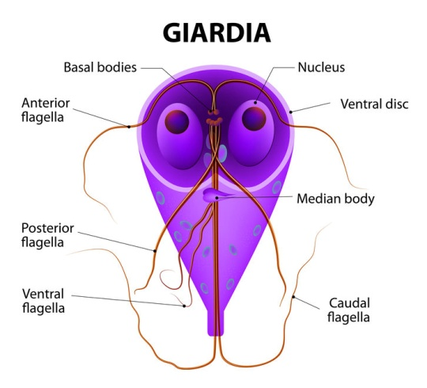
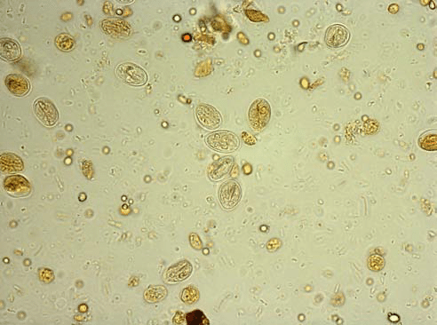
Giardia Lamblia
Simptomat e giardia lamblias
Diarreja është simptoma kryesore e giardia lamblias. Simptoma të tjera përfshijnë:
fryerje
gaz të zorrëve
dhimbje barku
të përziera
humbje e oreksit
temperaturë e ulët
humbje peshe dhe humbje të lëngjeve trupore.
Infeksioni ndodh nëse
Ju pini ujë të patrajtuar në natyrë. Shumë kafshë mbajnë Giardia në jashtëqitjen e tyre. Ata mund të paraqesin parazitin në lumenj, përrenj ose liqene.
Uji i qytetit tuaj mund të infektohet nëpërmjet përmbytjeve të linjave të kanalizimeve ose rrjedhjes.
Ju udhëtoni në një vend që nuk vlon ose trajton ujin e tyre.
Ju gëlltitni ujin ndërsa notoni ose luani në një liqen, lum ose përrua.
Ju jeni të ekspozuar ndaj një personi tjetër që ka giardia lamblia.
Ju hani ushqim të pazier që është i kontaminuar me parazit.
Ju keni marrëdhënie seksuale anale të pambrojtura me një person me parazit

Slide 8
Giardia lamblia përhapet shumë lehtë.
Zakonisht është më mirë një familje e tërë të trajtohet në të njëjtën kohë.
Diarre e tepruar mund të shkaktojë humbjen e peshës shumë shpejtë.

